Slide 1
Digitalne panorame
Mevludin Arnautović

Slide 2
Sadržaj
Uvod
Historijat
Vrste digitalnih panorami
Tehnika kreiranja digitalne panorama
Primjena

Slide 3
Uvod
Fotografije koje omogućavaju realan prikaz lokacije i njenog okruženja uz mogućnost dubokog zumiranja – digitalna panorama
Panorama nastaje sjedinjavanjem niza fotografija u jednu

Slide 4
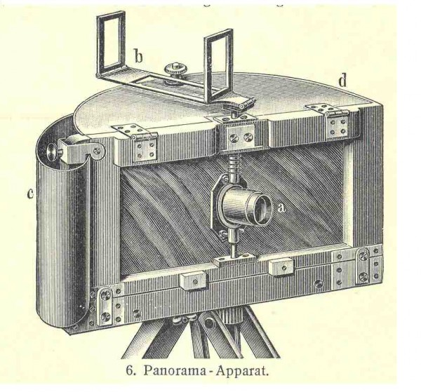
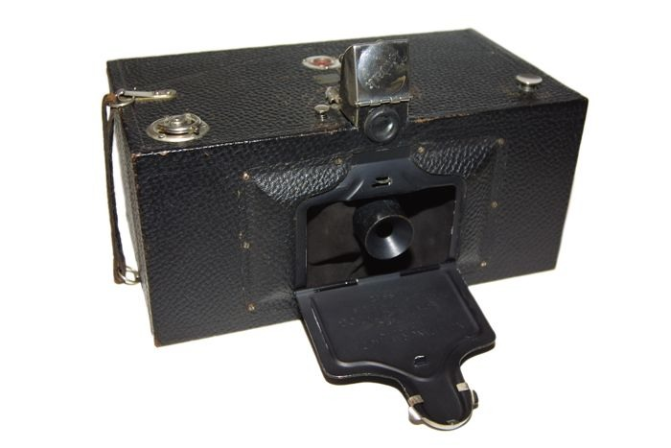
Historijat
Prvi pokušaj snimanja panorame pripao je
Joseph Pushbergu – Austrija 1843

Slide 5

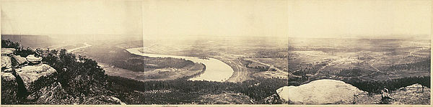
Historijat
1851. pomoću panorame je Martin Behrmanx prikazao San Francisco. Smatra se da je panorama početku imala jedanaest ploče, ali izvorni daguerreotypes više ne postoji.
Pogled s vrha Lookout Mountain, Tennessee, februar 1864., George N. Barnard

Slide 6
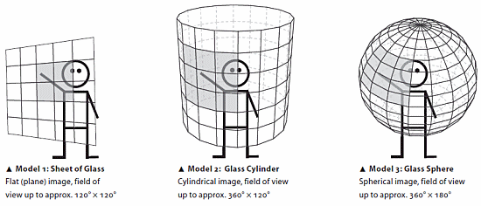
Vrste panorami - horizontalne
Standardne - ravne ili planarne panorame, bez ikakve korekcije perspektive.
Cilindrične - Nastaju rotiranjem fotoaparata oko vertikalne ose
Sferne - obično predstavljaju u equirectangular formatu. Equirectangular projekcija je ekvidistantna cilindrična projekcija ili geografska projekcija

Slide 7
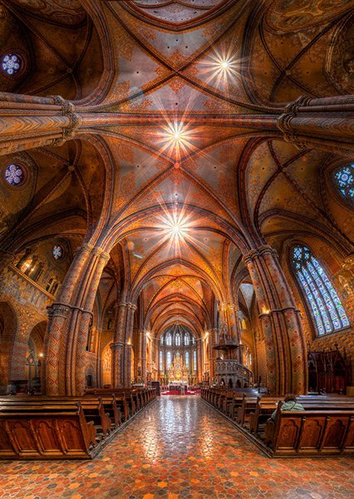
Vrste panorami
Vertorama - novi termin koristi se za imenovanje specifičnih panorama snimljenih u vertikalnoj, a ne horizontalnoj ravni.

Slide 8
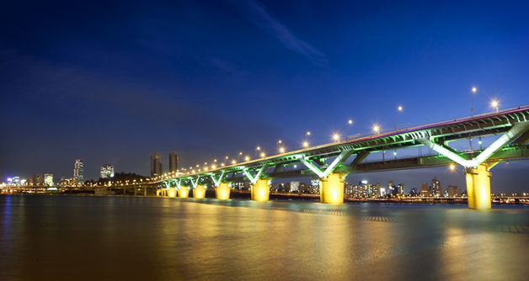
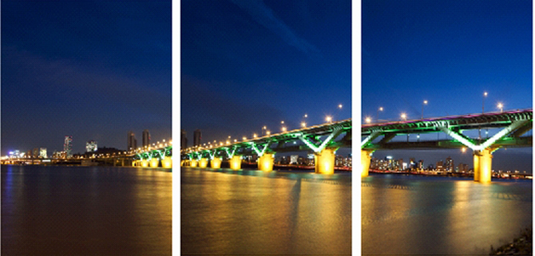
Tehnika kreiranja digitalne panorama (horizontalne)
Broj potrebnih fotografija = 100 * A / ( (100 - P) * HFOV), gdje je „P“ željeni procenat preklapanja između fotografija, „A“ širina ugla panorame, a "HFOV" je horizontal field of view (horizontalno polje gledanja).

Slide 9
Primjena
Turizam (60% turista informacije o destinaciji, smještaju i sadržajima traže najprije na internetu)
Reklame - Korisnici digitalnih panorama su svi privatni i poslovni subjekti koji žele svoj objekt iskreno i vjerodostojno predstaviti na internetu

